Slide 1
Para hacer ahora
1) Nosotros (ir) ______________ a la clase de historia.
2) Ella (estar) ______________ en la casa.
3) Mis amigos (cantar) ___________ en el carro.
4) Yo (ser) _________________ muy ambiciosa.
5) Tú (ir) _____________ a la tienda.

Slide 2
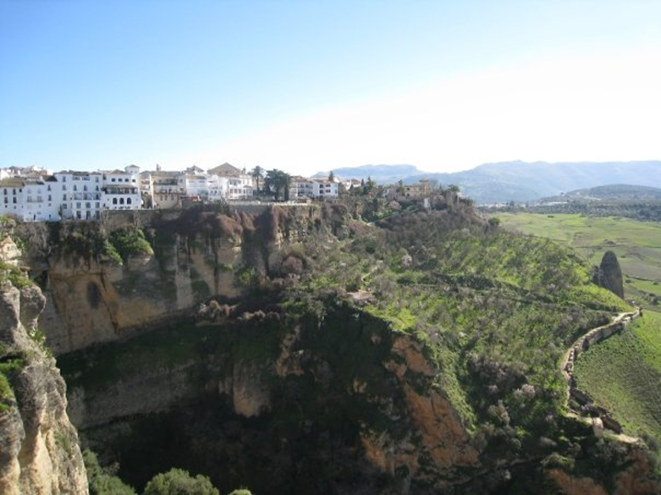
Hoy es el 25 de febrero.

Slide 3
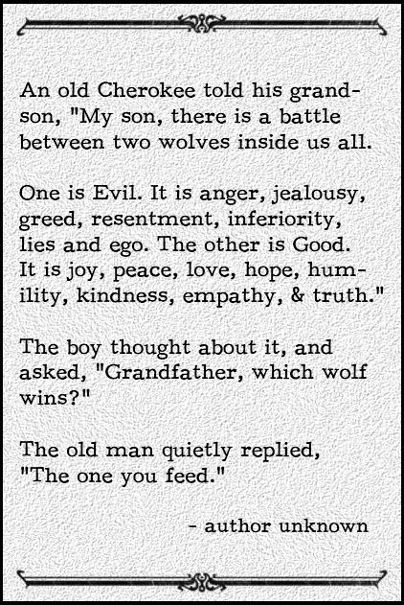
La cita del día

Slide 4
El objetivo
We are learning to:
Describe how students arrive to school
Describe when students arrive to school

Slide 5
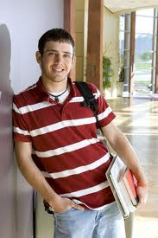
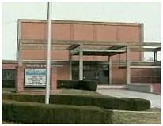
Un repaso
El alumno
La alumna
La escuela primaria
La escuela secundaria
La universidad

Slide 6
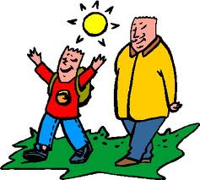
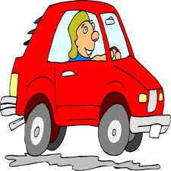
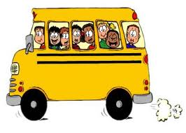
¡A la escuela!
A pie
En carro, en coche
En el bus escolar

Slide 7
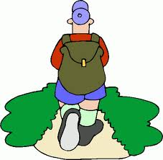
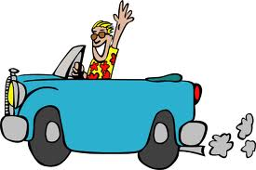
Oraciones completas
Yo voy a la escuela a pie.
Yo voy a la escuela en carro.
Yo voy a la escuela en el bus escolar.

Slide 8
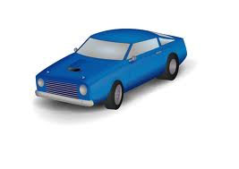
Más práctica
1) Ella
2) Nosotros
3) El profesor
4) Los alumnos
5) Vosotros

Slide 9
Un repaso La hora
On the hour
From the hour to the half hour
From the half hour to the hour

Slide 10
La hora
A eso de las = around
En punto = on the dot
Yo voy a la escuela a eso de las siete.
Ellas van a la escuela a las ocho menos cuarto en punto.
Yo voy a la escuela a las nueve y media.
Nosotros vamos a la escuela a las doce.

Slide 11
Más práctica
1) The male student goes to school around 6:30.
2) The female teacher goes to school at 7:00 on the dot.
3) They go to school around 7:25.
4) We go to school at 9:00.
5) I go to school at 11:05 on the dot.

